Slide 1
Экология окружающей среды
Выполнил:Боровинских Андрей
Ученик :4б класса
Покровской сош

Slide 2
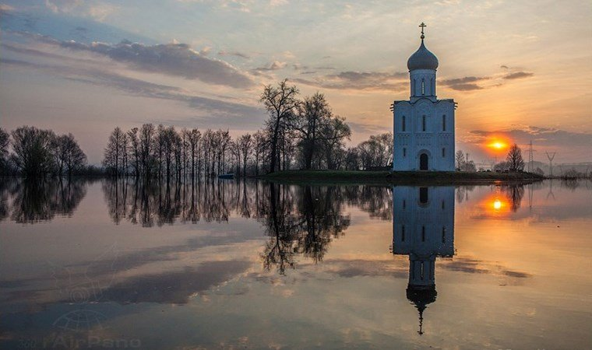
Цель:
Рассказать, на сколько важна для нас природа и её экологическое состояние

Slide 3
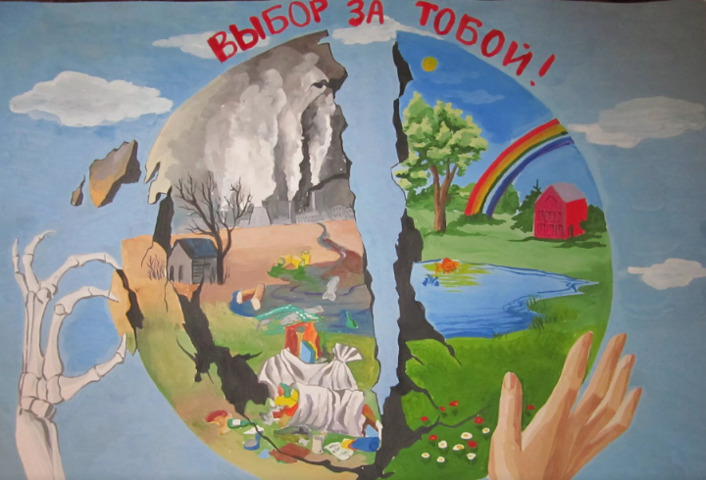
Что такое экология?
Экология-это наука о взаимоотношениях организмов, сообществ между собой и с окружающей средой.

Slide 4
Зачем нам нужена экология?
Без экологии на нашей планете нельзя прожить.
Например: если мы будем выбрасывать мусор не в помойное ведро, а на землю или пол.
Тогда случиться катастрофа!!!
Экология учит нас бережно относиться к природе.

Slide 5
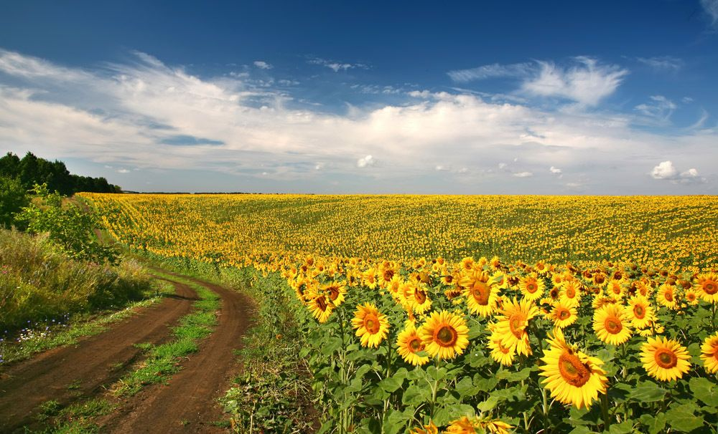
Всемирный день окружающей среды.
Многие слышали про всемирный день окружающей среды. Он празднуется ежегодно, 5 июня .
В России с 2008 году в этот день также отмечали день «эколога»

Slide 6
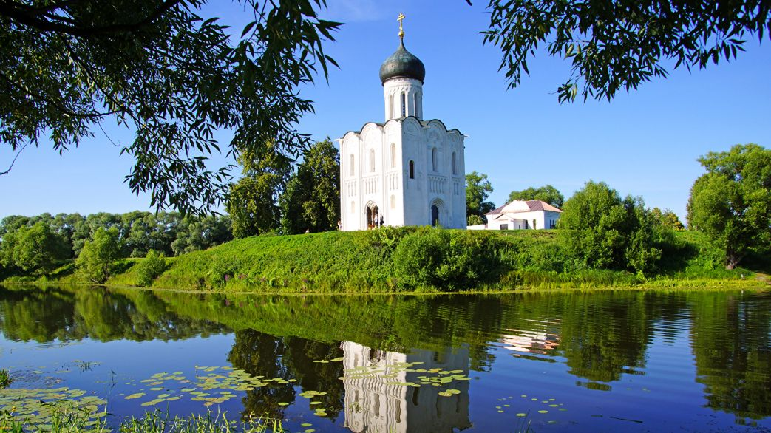
Загрязнение.
От чего страдает природа?
- Выхлопных газов, отходов...
Именно из-за этого, что Каждый завод или фабрика,
любое вредное производство
обязательно должно быть снабжено очистительными фильтрами.

Slide 7
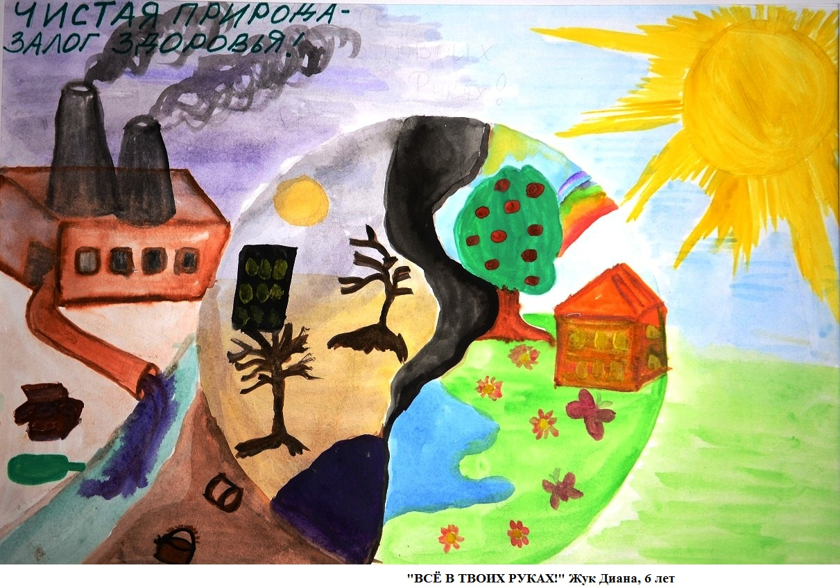
Что делать?
Экологичиские проблемы.
Планета перегревается и засоряется!
общий баланс планеты нарушается !
Природный круговорот оказываются под угрозой!

Slide 8
Спасём планету!
Солнце непрерывно шлёт на землю свою эНергию.
Используем энергию солнечного света.
Установим на крышах домов солнечные батареи.
Используем энергию ветра.
Поставим ветреные электроСтанции.
Используем энергию морских волн.
ПрИлиВы и отливы.
4. Энергия падающей воды.
Поставим гидроэлектростанции.

Slide 9
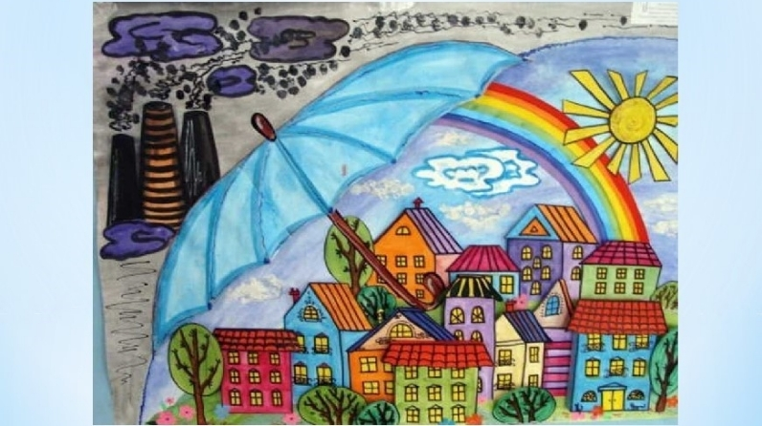
Сомнение
Жаль, но мы сами не сможем постаВить даже одну электроСтанцию. И освоение этих источников потребует многих затрат.
Но мы можем спасти природу и её красоту своими силами. Соблюдая простые правила .

Slide 10
Как сохранить красоту нашей природы?
Выбрасывай мусор только в урны и мусорные баки.
Выбираясь на природу помни основное правило «не портить!»
Не ломай ветки деревьев не рви полевые цветы!
Если во время похода ты пользовался природными ресурсами (например ловил рыбу) Старайся делать это максимально корректно.
Не бросай мусор в водоёмы.

Slide 11
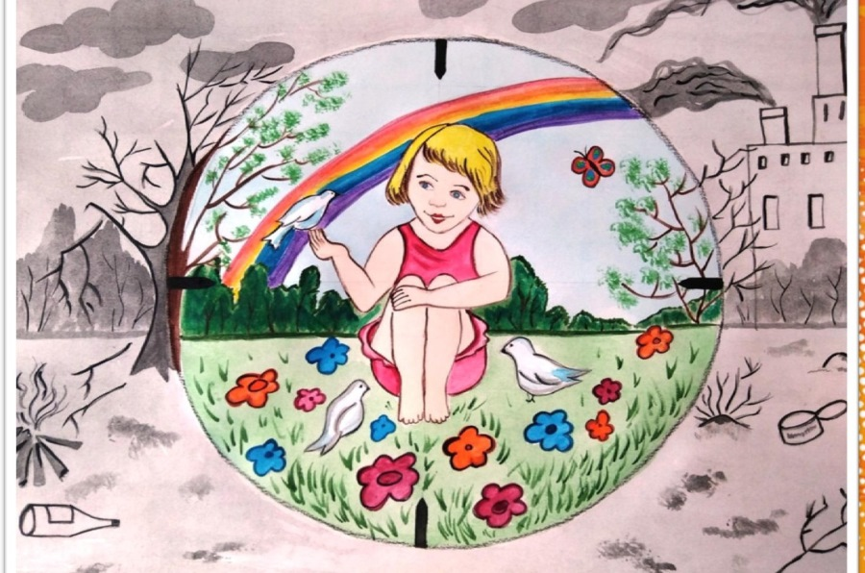
Интересные факты
Самые чистые города мира.
Сингапур
Ванкувер
Калгари

Slide 12
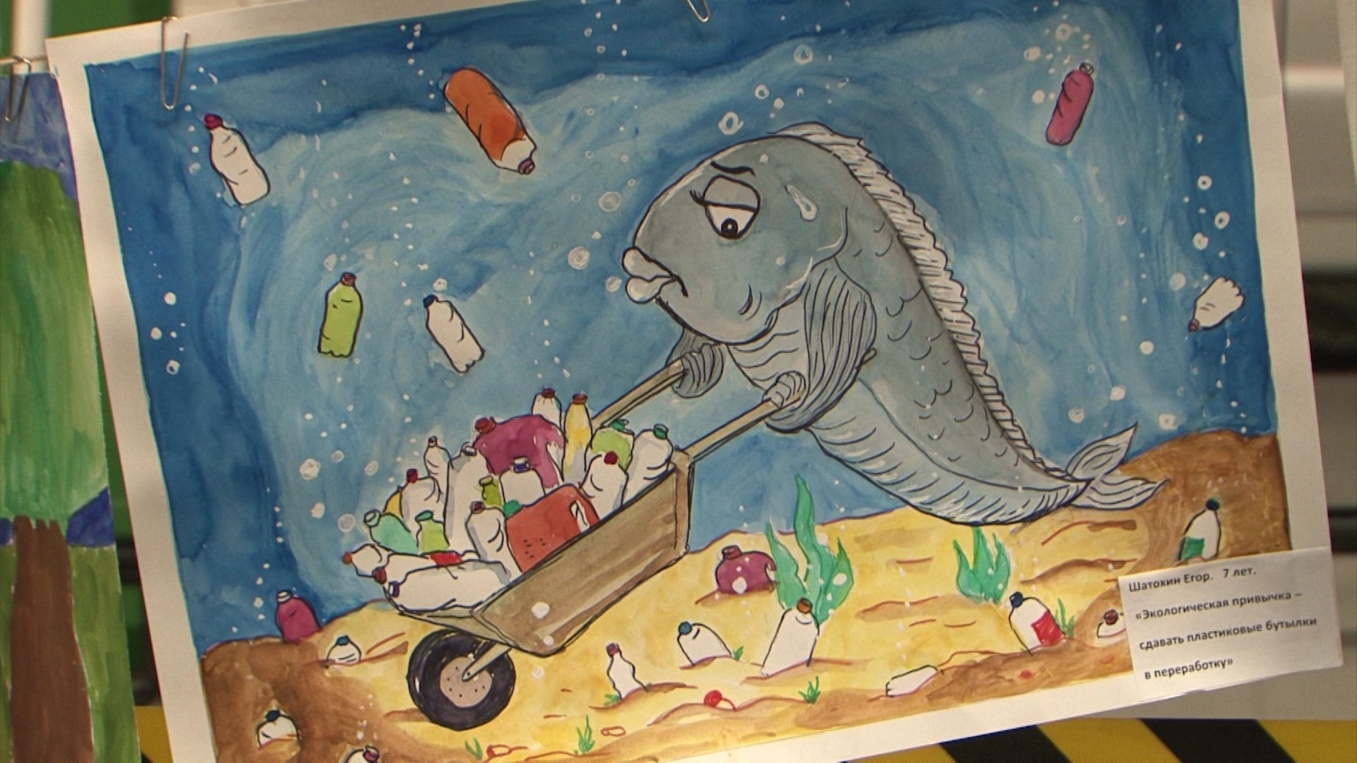
Интересные факты
Самые грязные города мира.
Линьфень
тяньин

Slide 13
Опыт с землёй
Один из самых оберегаемых природных ресурсов - почва.
В ней живут свои Обитатели, например: кроты, дождевые черви, землеройки.
Чем же они дышат?
Ответ очень прост: они дышат кислородом.
Чтобы в этом убедиться проведём опыт.
Нам понадобится :
1.сТакан
2.вОда
3.зЕмля

Slide 14
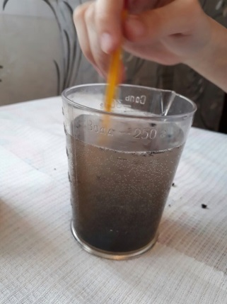
Как делать?
1.В стакан нальём воду.
2. Положим землю.
Наблюдение показывает что:
На поверхности воды появились пузыри.
Это и есть воздух.

Slide 15
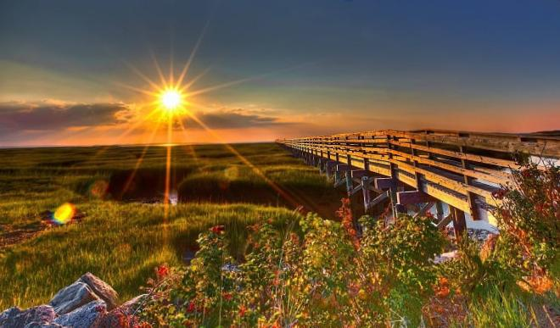
Вывод:
Работая над этим проектом я понял,
что оберегая природу мы оберегаемых себя.

Slide 16
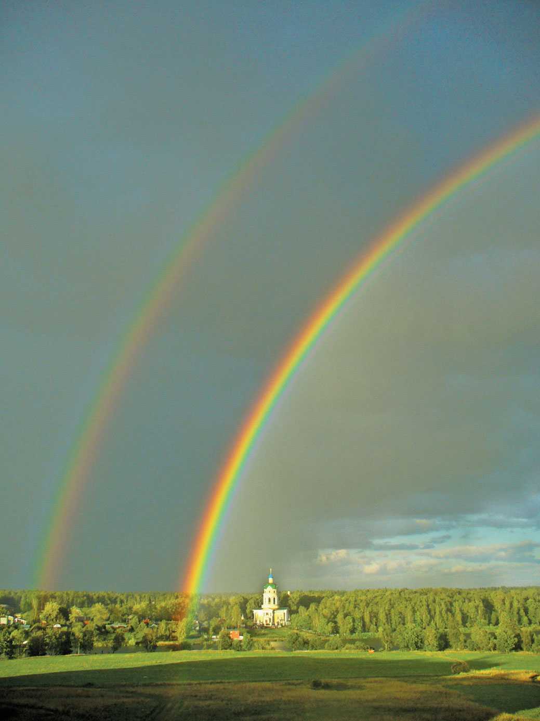
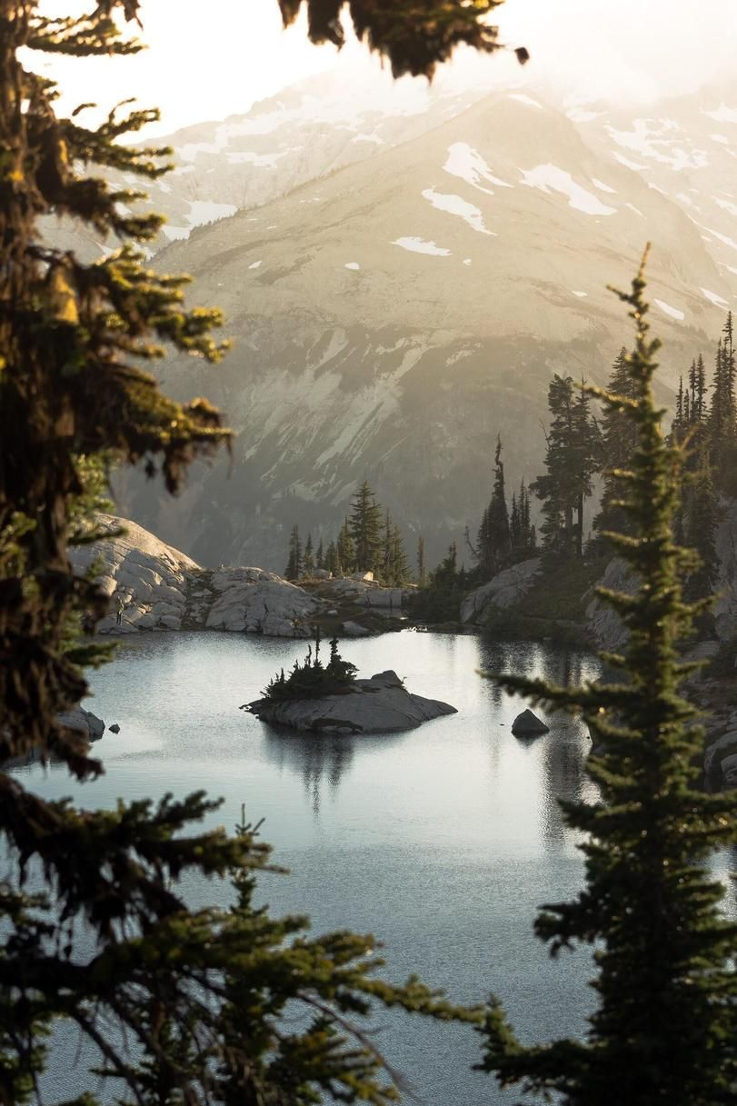
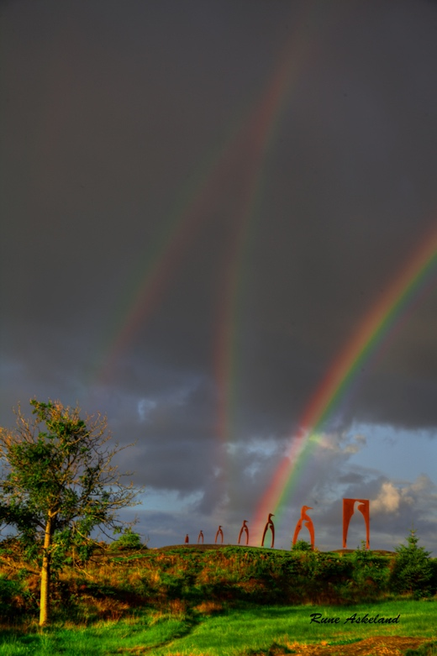
Спасибо за внимание!
Берегите природу!!!

